Slide 1
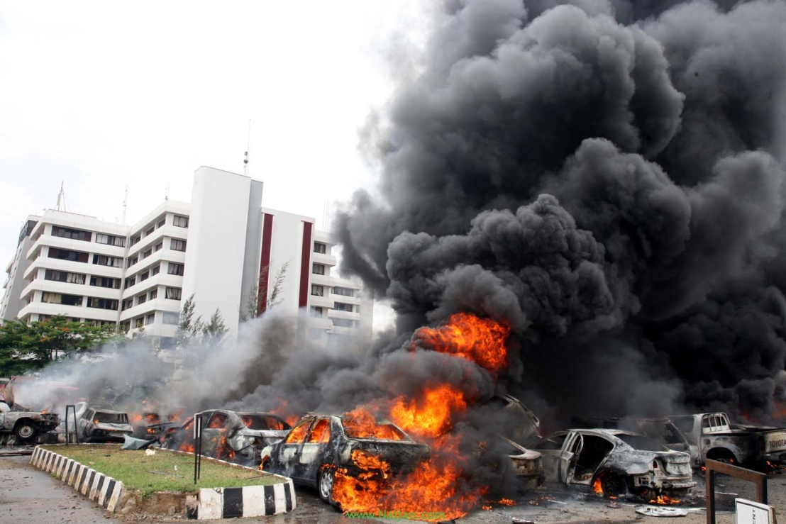
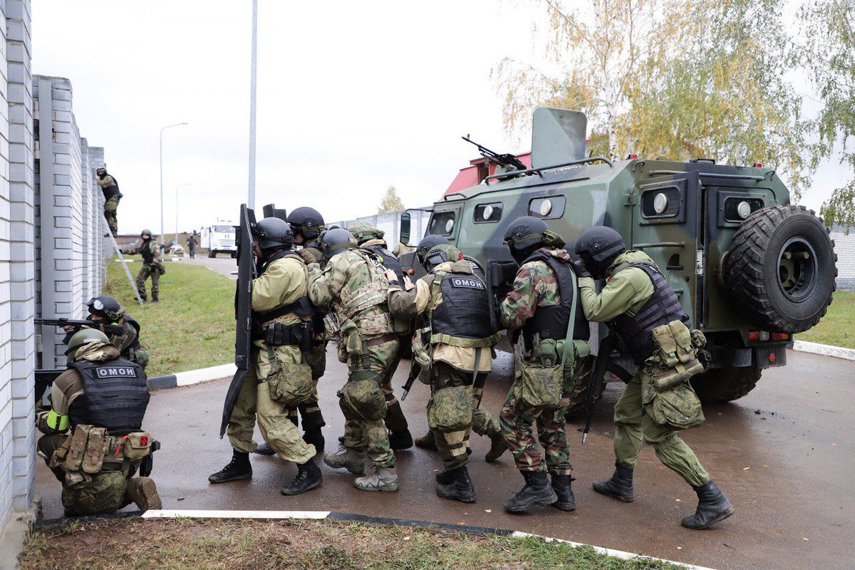
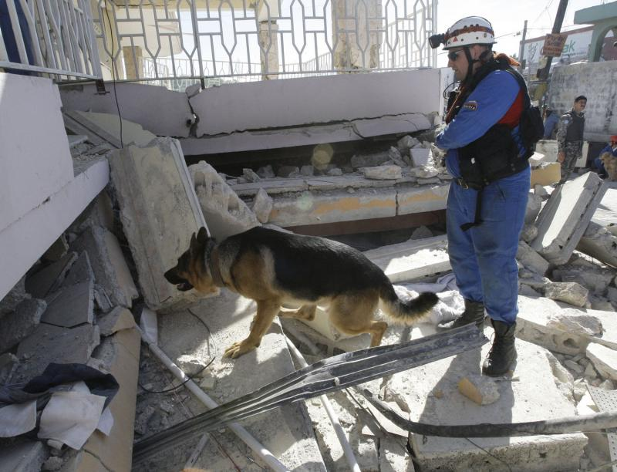
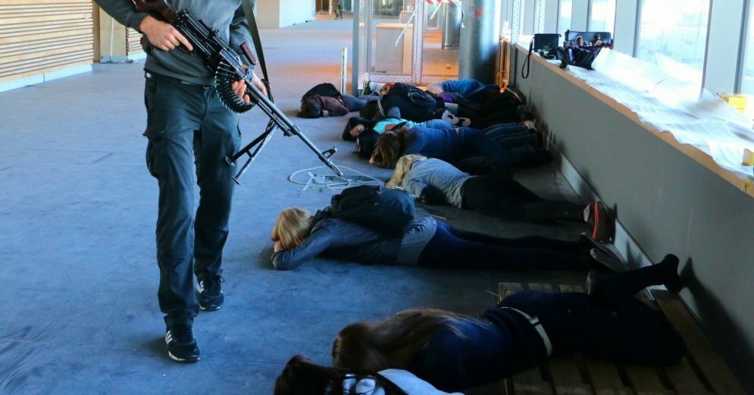

Slide 2
«Отработка действий при террористической угрозе»
Разработала: учитель Грабко
Вероника Николаевна
9-11 классы
МБОУ СОШ № 4 г. Балтийска
Балтийский ГО

Slide 3
Цель урока
Научиться безопасному поведению и правильным действиям при террористической угрозе.

Slide 4
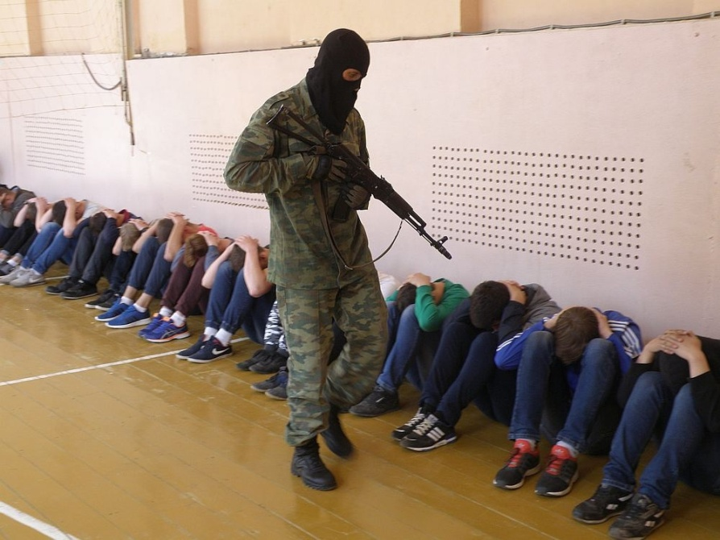
Ситуация «Захват в заложники»
успокоиться и не паниковать;
выполнять указания террористов;
не провоцировать их своим поведением;
не пытаться надавить на их сознательность и чувство жалости;

Slide 5
Ситуация «Захват в заложники»
не пренебрегать пищей, она поможет сохранить силы;
стараться располагаться подальше от окон, дверей и самих террористов;
запомнить как можно больше о них информации (количество, вооружение, акцент, особые приметы).

Slide 6
Ситуация «Взрыв в метро»
успокоиться и уточнить обстановку;
продвигаться осторожно не трогать руками поврежденные конструкции и провода;
не трогать металлические предметы;
нельзя пользоваться спичками или зажигалками;
при задымлении по возможности защитить органы дыхания;
по возможности оказать помощь себе и окружающим.

Slide 7
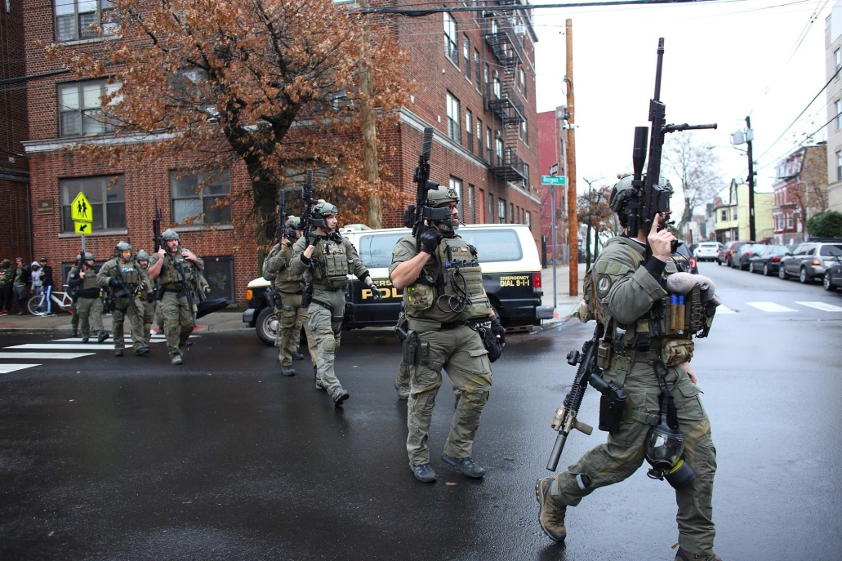
Ситуация «Перестрелка»
лечь на пол (землю) лицом вниз;
успокоиться и не паниковать;
попытаться найти укрытие;
по возможности запомнить нападавшего, убежать и вызвать полицию.

Slide 8

Домашнее задание
Составить памятку для младшего школьника «Помни!». В памятке нужно описать, что нужно делать, если попал в такие ситуации как: «захват в заложники», «если произошел взрыв», «если попал в перестрелку».

Slide 9


